Slide 1
COMPUTER SYSTEM
Đề án Extent Mapping cho thiết bị nhớ flash

Slide 2
SUMARRY:
Các thiết bị flash sử dụng phương án: page mapping, block mapping, hoặc kết hợp cả hai (hybrid mapping)
Đề án Virtual Extent Trie (VET) có thể khác phục một số nhược điểm của những phương án trên.
VET sử dụng phạm vi như một đơn vị cơ bản chứ không phải là trang (page trong page mapping) hoặc là một khối(block trong block mapping)
VET giảm tiêu thụ bộ nhớ, mở rộng không gian địa chỉ, giảm thời gian mapping

Slide 3
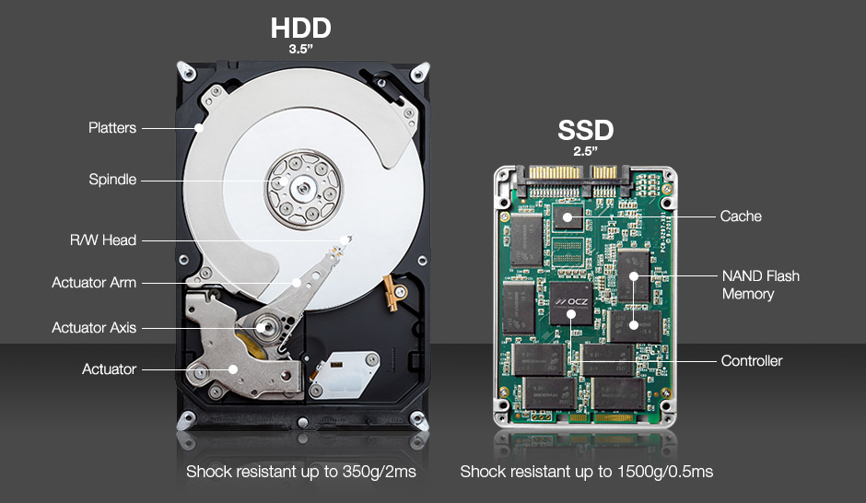
I.INTRODUCTION
- SSD không có bộ phận chuyển động
Tiết kiệm điện năng
Chống sốc, hạn chế ảnh hưởng va đập
-
SSD là công nghệ của tương lai và nó sẽ dần thay thế hoàn toàn ổ đĩa truyền thống
More: SSD hiện tại có tốc độ nhanh gấp từ 10 lần (SSD thường) đến gần 80 lần (SSD macbook 2017) ổ đĩa thường. Thậm chí tốc độ SSD đã bằng cả RAM ( new SSD Intel 2017)

Slide 4
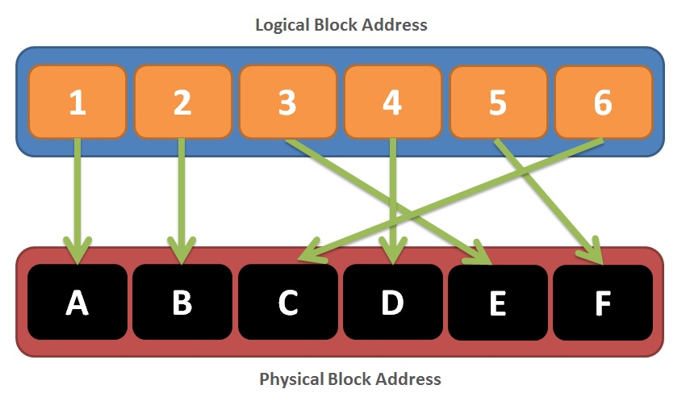
Flash Translation Layer (FTL)
FTL có đảm nhiệm về logic tranh chấp của ổ đĩa trừu tượng thông thường
FTL hướng dẫn ghi một yêu cầu đến từ một máy chủ vào một vùng trống trong bộ nhớ flash
Note: Đối với FTL để thực hiện chuyển đổi địa chỉ logical-to-physical (L2P) này, một mapping table cần phải được duy trì trong một thiết bị bộ nhớ flash

Slide 5
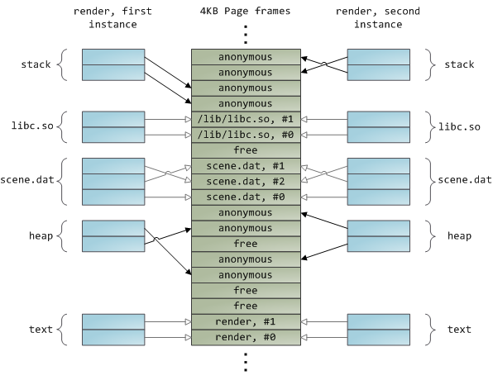
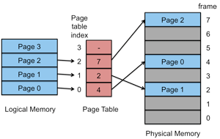
Page Mapping
Chỉ sử dụng một page ( thường 4KB) là một đơn vị mapping
Page Mapping thì linh hoạt, có thể được ánh xạ tới bất kỳ vị trí vật lý trên một thiết bị bộ nhớ flash
Page Mapping đòi hỏi cung cấp dung lượng RAM lớn cho việc duy trì các bảng mapping lớn. Trường hợp bộ nhớ flash 4TB kích thước bảng mapping có thể lớn tới 4GB

Slide 6
Block Mapping
Block mapping sử dụng một block ( thường 256KB) là một đơn vị mapping
Kích thước của một bảng mapping nhỏ hơn nhiều đơn vị mapping lớn hơn. ( Đây là lợi thế so với page mapping khi sử dụng 1 page 4KB )
Các vị trí vật lý của một trang logic là cố định đến một trang nào đó bù đắp trong một khối.Thập chí cập nhật một trang có thể cần toàn bộ khối chứa trang phải được sao chép vào khối rỗng
Đề án block mapping thuần không khả thi cho hầu hết khối lượng công việc thực tế

Slide 7
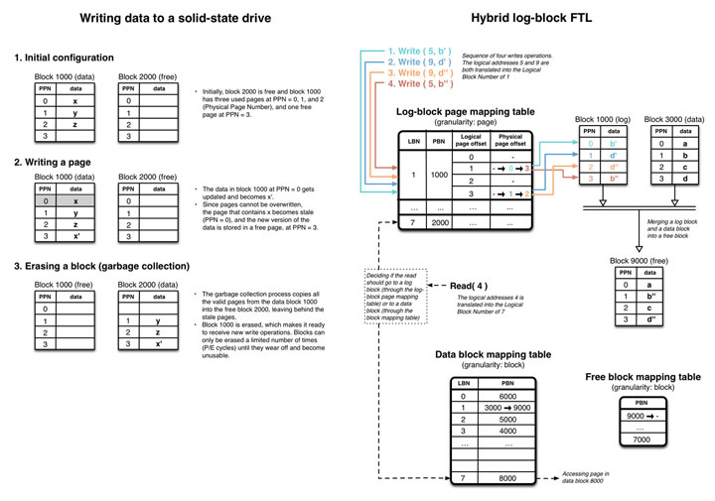
Hybrid mapping
Tận dụng những thế mạnh chiến lược của cả hai page và block mapping
Hybrid mapping sử dụng các khối bộ nhớ flash bổ sung như một không gian được cung cấp quá mức, nơi mà các trang được cập nhật gần đây được lưu trữ mà không bị giới hạn bởi các ranh giới khối, do đó các địa chỉ của các trang này được quản lý một cách linh động hơn bằng cách lập bản đồ trang. Chiến lược lai này giúp giảm kích thước của một table mapping, nhưng điều này chỉ khả thi với chi phí bộ nhớ over-provisioned flash (thường khoảng 30% khả năng sử dụng được) và tăng độ trễ lập bản đồ

Slide 8
Virtual Extent Trie (VET)
VET quản lý thông tin lập bản đồ sao cho một yêu cầu I/O cho trước được xử lý như một phạm vi và phạm vi được sử dụng làm đơn vị mapping cơ bản
VET tiêu tốn ít bộ nhớ hơn để lưu trữ thông tin lập mapping và vẫn linh hoạt như mapping page
VET có thể giảm mức sử dụng bộ nhớ lên đến một mức độ so với các sơ đồ mapping thông thường cho khối lượng công việc thực tế.
VET giới hạn thời gian tìm kiếm ở mức O (log log | U |), trong đó U biểu thị tập hợp tất cả các địa chỉ logic
Tuy nhiên chi phí thời gian lập bản đồ của VET ít hơn O(1) của bản dịch địa chỉ bằng Page Mapping

Slide 9
II. Nguyên lý thiết kế
A. Dựa trên bản đồ mở rộng
Trong hầu hết các đề án lập bản đồ địa chỉ truyền thống, một trang hay một khối được sử dụng như là các đơn vị lập bản đồ. Đối với yêu cầu cho đọc hoặc viết thư từ máy chủ, FTL là chịu trách nhiệm cho tất cả cho việc dịch tất cả trang lôgíc (hoặc khối) mà các I/O yêu cầu muốn đọc hoặc ghi vào trang vật lý (hoặc khối) thông qua bảng vẽ bản đồ của nó. Do đó, FTL phải biết trang logic (hoặc khối) được ánh xạ mà trang vật lý (hoặc khối) ở tất cả các lần bằng cách duy trì các thông tin bản đồ trong bảng vẽ bản đồ.
Đề án VET chúng tôi đề xuất trong bài báo này lợi dụng thực tế là một I/O yêu cầu từ máy bao gồm một địa chỉ bắt đầu hợp lý và số lượng của các thành phần để đọc hoặc viết. Vì vậy, mỗi yêu cầu I/O có thể được coi là một mức độ định nghĩa trong không gian địa chỉ logic và có thể được lưu trữ trong các bảng vẽ bản đồ như một đơn vị toàn bộ mà không bị phá vỡ cho nhiều trang hoặc các khối.

Slide 10
Dựa trên bản đồ mở rộng
Không giống như một trang hoặc chặn chương trình lập bản đồ có độ chi tiết của bản đồ là cố định hoặc là các trang hoặc các khối, các vùng lưu trữ VET lập bản đồ thông tin ở mức độ khác nhau của các chi tiết, được xác định duy nhất bởi mỗi yêu cầu ghi riêng.
Như sẽ được trình bày dưới đây một cách chi tiết, thông tin bản đồ của một yêu cầu ghi được đại diện bởi một hoặc nhiều mức độ kinh điển. Vì kích thước của một mức độ kinh điển chỉ có thể bị giới hạn bởi kích thước của toàn bộ một không gian địa chỉ logic, VET có thể duy trì thông tin bản đồ một cách ngắn gọn hơn và giảm kích thước của một bảng vẽ bản đồ đáng kể.

Slide 11
Trie ảo
VET là một Trie các chuỗi nhị phân nhưng chỉ trong ý nghĩa hợp lý (như sẽ được thảo luận trong thời gian ngắn). Do đó, nó là một Trie ảo.
Mỗi chuỗi nhị phân được biên soạn bởi các số 0 ,1 và một kí tự đặc biệt gọi là “không quan tâm” (ký hiệu là ‘*’ ).
Các bit “không quan tâm” có thể chỉ xuất hiện ở phần cuối của một chuỗi. Tất cả các dây có chiều dài tương tự nhưng có thể có một số khác nhau của bit ‘*’. Một chuỗi nhị phân với một vài dấu bit ‘*’ trong thực tế đại diện cho một mức độ nào đó có chiều dài là một sức mạnh của hai.

Slide 12
Trie ảo
Định nghĩa 1: Một mức độ (s, l) được cho là kinh điển nếu chiều dài l là một sức mạnh của hai địa chỉ bắt đầu s là một bội số của l.
Một mức độ kinh điển (s, l) luôn có thể được biểu diễn bởi một chuỗi nhị phân duy nhất, mà có thể thu được bằng cách thay thế các số không trọng yếu không thể thiểu trong biểu diễn nhị phân của s với log2 (l) bit ‘*‘. Ví dụ, ở một mức độ kinh điển ( 8, 4) có thể được đại diện bởi một chuỗi nhị phân 8-bit (cho đơn giản) như sau:
⟨ 000010**⟩
Trong một Trie ảo, một mức độ kinh điển phục vụ như là một chìa khóa để xác định mỗi node. Lưu ý rằng địa chỉ bắt đầu vật lý p liên kết với một mức độ kinh điển được loại trừ trong định nghĩa 1. Kể từ p không liên quan đến bản đồ mức độ trong tờ giấy, để thuận tiện cho các cuộc thảo luận của chúng tôi nó chỉ là bỏ qua.

Slide 13
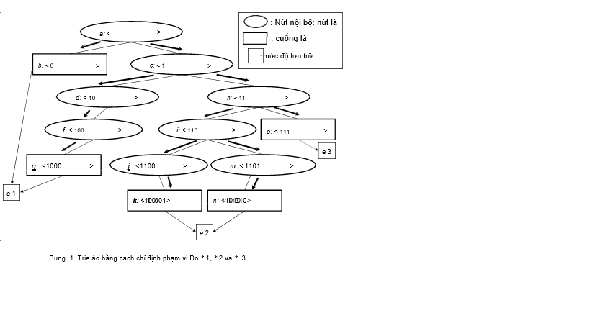
Trie ảo

Slide 14
Bảng Hash
VET là một Trie ảo, nhưng nó lưu mức độ kinh điển thành một bảng hash. Bảng hash là một cấu trúc dữ liệu truyền thống để trả lại giá trị kết hợp với một phím hashed qua một hàm hash.
Trong một Trie ảo, một mức độ nhất định được lưu giữ trong các hình thức của những luật lệ như là chìa khóa nút, do đó phù hợp tốt với các cấu trúc bảng hash.
Hơn nữa, một tra cứu bảng hash không dựa vào cách nhiều mục nằm trong bảng, như trái ngược với một cấu trúc vật lý Trie. Việc tra cứu bảng hash trung bình, do đó, thường được thực hiện trong vòng O(1), giả định rằng không thể tràn ra hoặc va chạm không diễn ra. Những đặc điểm này dẫn quyết định của chúng tôi để thực hiện một Trie ảo bởi một bảng hash.

Slide 15
III. Thuật toán cho Trie ảo
Một I/O yêu cầu đến từ máy chủ hoặc là đọc hoặc là viết hoạt động sẽ được thực hiện trên một đoạn bộ nhớ flash.
Nếu yêu cầu là viết, VET được cung cấp với các địa chỉ vật lý, nơi các dữ liệu đang thực sự bằng văn bản. VET là sau đó chịu trách nhiệm cập nhật các thông tin bản đồ địa chỉ. Phần này trình bày các thuật toán quan trọng mà VET sử dụng để tìm kiếm hoặc cập nhật các thông tin bản đồ địa chỉ.
Như mô tả trong Phần II, VET duy trì các thông tin bản đồ trong các hình thức mức độ kinh điển và lưu trữ các mức độ trong một Trie ảo. Một lần nữa, chúng tôi thực hiện các Trie ảo sử dụng một bảng hash. Vì vậy, tất cả các hoạt động như chèn thêm, xóa và tìm kiếm được giải thích trong bối cảnh của một Trie, nhưng họ đang thực sự được thực hiện bởi chèn hash, xóa và tra cứu.

Slide 16
Cập nhật cho yêu cầu viết
Một yêu cầu viết đến từ máy chủ lưu trữ luôn luôn làm cho dữ liệu được ghi để làm sạch các trang trong bộ nhớ flash và thông tin bản đồ địa chỉ sẽ được cập nhật cho phù hợp.
Nếu dữ liệu được ghi vào một vị trí có địa chỉ hợp lý không bị chiếm bởi dữ liệu hợp lệ, thì một phần thông tin bản đồ mới sẽ được tạo và thêm vào. Nếu dữ liệu được ghi vào một vị trí có địa chỉ hợp lý chồng chéo - hoàn toàn hoặc một phần - những dữ liệu hợp lệ hiện có, thì thông tin lập bản đồ của dữ liệu hiện có đang bị ghi đè sẽ được loại bỏ hoàn toàn hoặc một phần bởi dữ liệu đến.
Vì chúng ta lưu trữ thông tin ánh xạ địa chỉ dưới dạng phạm vi kinh điển trong chương trình VET, việc xử lý một yêu cầu viết sẽ liên quan đến việc thêm các phạm vi mới và loại bỏ các phần mở rộng cũ một phần hoặc toàn bộ từ một trie ảo.

Slide 17
Cập nhật cho yêu cầu viết
Chèn một Extent:
- Mỗi yêu cầu viết được xử lý như là một phạm vi cho trước có chứa địa chỉ bắt đầu và kích thước của dữ liệu được viết. Bước đầu tiên để xử lý một yêu cầu viết là xác định vị trí bất kỳ mức độ hiện có trùng lặp cho một. Điều này có thể được thực hiện bằng thuật toán tìm kiếm được mô tả trong Phần III-B.
- Nhiệm vụ tiếp theo của chương trình VET là lắp lại các mức mở rộng hiện có được cập nhật bởi sự chồng lên nhau (nếu có), xóa các phạm vi đã lỗi thời, và cuối cùng là bổ sung một mức độ nhất định.

Slide 18
Cập nhật cho yêu cầu viết
LIS (Chương trình Liền tuyến tính):
Nói chung, một mức nhất định không nhất thiết phải là kinh điển vì yêu cầu có thể được đặt ở bất cứ đâu trong không gian địa chỉ. Do đó, nó cần phải được chuyển đổi thành một hoặc nhiều mức độ kinh điển.
Trong quá trình định vị các phạm vi kinh điển của nó, chương trình VET không chỉ tạo ra tất cả các nút tổ tiên của nó mà còn thêm phạm vi kinh điển vào bản thân ảo. Chúng tôi gọi chương trình này là LIS (Linear Insertion Scheme).

Slide 19
Cập nhật cho yêu cầu viết
2) Xóa một mức độ:
Nếu một phạm vi được tạo ra bởi một yêu cầu viết chồng lên các phạm vi hiện có trong trie ảo, thì thông tin lập bản đồ được lưu trữ trong phạm vi hiện tại sẽ bị mất hoặc hoàn toàn hoặc một phần.
Nếu nó cần được vô hiệu hóa hoàn toàn, mức độ tương ứng của nó sẽ được gỡ bỏ khỏi trie ảo. Nếu cần phải mất hiệu lực một phần, mức độ tương ứng sẽ được chia để chỉ có thể gỡ bỏ phần không hợp lệ khỏi máy chủ ảo.

Slide 20
Cập nhật cho yêu cầu viết
Hình 2 là việc huỷ bỏ một phần không hợp lệ. Giả sử rằng một mức độ nhất định e4 = (1100100 *) đến tại Trie. Bởi vì e4 sự chồng chéo e2 hiện tại Trie, e2 được phân rã thành các mức độ sau đây:
e4: {(1100100 *)}
e5: {( 1100101* ), ( 110.011** ), (11010 *** )}.

Slide 21
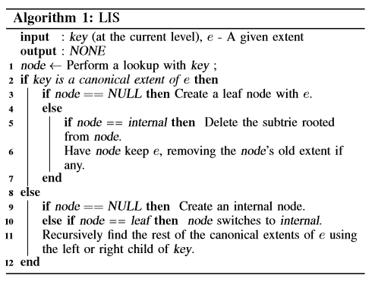
Cập nhật cho yêu cầu viết

Slide 22
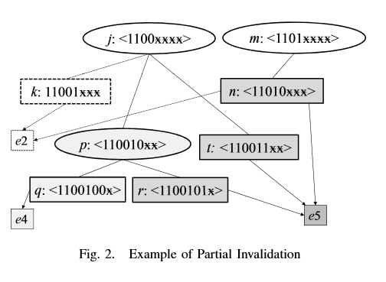
Cập nhật cho yêu cầu viết

Slide 23
Tối ưu hóa bằng sơ đồ chèn nhị phân
Một quan sát cẩn thận bởi việc tìm kiếm nhị phân nói trên có thể dẫn đến những cải tiến về thủ tục chèn các LIS về cách sử dụng bộ nhớ và thời gian xử lý. Cụ thể, chúng ta có thể thấy rằng một số tổ tiên cho một mức độ kinh điển không được sử dụng cho việc tìm kiếm nhị phân trên các nút mục tiêu. Ví dụ, nút lá k trong hình 1 có tổ tiên sau của nó:
Nút nội bộ a ********
Nút nội bộ c 1*******
Nút nội bộ h 11******
Nút nội bộ i 110*****
Nút nội bộ j 1100****

Slide 24
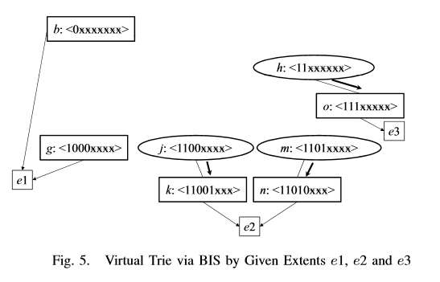
Tối ưu hóa bằng sơ đồ chèn nhị phân

Slide 25
Thử nghiệm
Môi trường cài đặt
Chúng tôi thực hiện tất cả các thuật toán được đề xuất trong ngôn ngữ C, và tiến hành các thí nghiệm trên một cấp thấp máy 32-bit với một bộ xử lý 3.00GHz 4 CPU Pentium và bộ nhớ 2GB, chạy các hệ thống Linux với một hạt nhân 2.6.32-32-generic phiên bản.

Slide 26
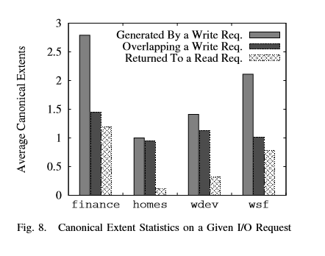
Môi trường cài đặt

Slide 27
Môi trường cài đặt
a) Mức độ tiêu thụ bộ nhớ
Như đã thấy trong Bảng II, số lượng bộ nhớ cần thiết để điều trị mỗi dấu vết là tương đối rất nhỏ, xem xét các không gian địa chỉ của các dấu vết. (Chắc chắn, đã có một số bản đồ trên không).
Đặc biệt, chương trình VET chỉ được sử dụng nhiều nhất về bộ nhớ 17MB để chế biến các tài chính dấu vết, trong đó có không gian địa chỉ lớn nhất, không phân biệt bất cứ phương pháp chèn (LIS hoặc BIS) đã được sử dụng. Rõ ràng, nhà tiêu thụ các hợp đồng lớn nhất của bộ nhớ trong số đó.

Slide 28
Môi trường cài đặt
Đó là bởi vì nhà khối lượng công việc cho thấy phạm vi rộng nhất của các địa chỉ yêu cầu, như minh họa trong hình 6, và nó đã có thêm rất nhiều ghi yêu cầu hơn bất kỳ khối lượng công việc khác, như được chỉ ra trong Bảng I.
Điều này ngụ ý rằng một thỏa thuận lớn về thông tin bản đồ cần phải được tạo ra trên toàn bộ không gian địa chỉ, và tương ứng với dung lượng bộ nhớ là cần thiết cho nhà. Ngược lại, các yêu cầu ghi trong wdev là khả năng hiển thị một dải địa chỉ tương đối hẹp so với các dấu vết khác. Ngoài ra, các địa chỉ yêu cầu cùng một xu hướng được truy cập nhiều lần, do đó phát sinh không có thông tin bản đồ phụ bản

Slide 29
Môi trường cài đặt
b) Các phạm quy chuẩn
Hình 8 minh họa các mức độ kinh điển trung bình đối với một yêu cầu I / O. Đối với mỗi khối lượng công việc, các thanh đầu tiên và thanh thứ hai đánh dấu mức độ kinh điển trung bình đã được tạo ra bởi và chồng chéo ở một mức độ nhất định, tương ứng. Người thứ ba chỉ ra mức độ kinh điển trung bình đáp ứng một mức độ yêu cầu.

Slide 30
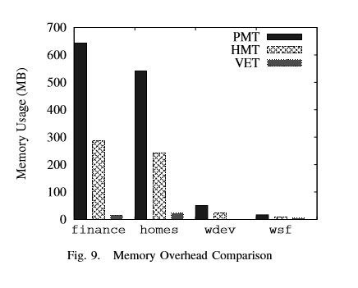
Môi trường cài đặt

